Slide 1
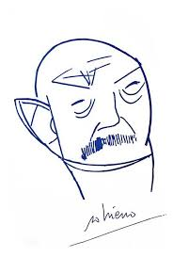
JOSÉ HIERRO
(Alegría, 1947)
Llegué por el dolor a la alegría.
Supe por el dolor que el alma existe.
Por el dolor, allá en mi reino triste,
un misterioso sol amanecía.
Era alegría la mañana fría
y el viento loco y cálido que embiste.
(Alma que verdes primaveras viste
maravillosamente se rompía).
Así la siento más. Al cielo apunto
y me responde cuando le pregunto
con dolor tras dolor para mi herida.
Y mientras se ilumina mi cabeza
ruego por el que ha sido en la tristeza
a las divinidades de la vida.

